Slide 1
Jak pisać prace
Seminarium licencjackie 2016

Slide 2
Wymagania formalne
Format pracy dyplomowej (nie artykułu)
Do 30 stron
treść powinna wskazywać na posiadanie przez autora umiejętności poprawnego przedstawiania treści matematycznych, formułowania problemów w sposób matematyczny, przeprowadzania logicznego rozumowania
Mogą być hasła na wikipedii

Slide 3
Kwestie formalne
Prace napisane przed końcem semestru
(nasz termin – 18 czerwca 2016)
Obrony: pierwszy tydzień lipca (?)

Slide 4
Proponowany harmonogram
Marzec – szkic pracy
Kwiecień – pisanie
Maj – poprawianie
Czerwiec – oddanie
Lipiec - obrona

Slide 5
Narzędzie do pisania
Word
Tex
Inne propozycje?

Slide 6
Interpunkcja
Nie wstawiamy spacji przed znakiem interpunkcyjnym (kropka, przecinek, średnik, dwukropek, wykrzyknik, znak zapytania). Wstawiamy ją zawsze po znaku interpunkcyjnym.
Nie wstawiamy spacji po nawiasie otwierającym (, [,{ ani też przed nawiasem zamykającym ), ], }
Nie wstawiamy spacji między początkiem i końcem tekstu a znakiem cudzysłowu.
Nie robimy nowej linii w innym celu niż przejście do nowego akapitu.
zestawienia typu „polsko‐francuski” piszemy używając tzw. krótkiego myślnika „‐”, bez spacji pomiędzy wyrazami
w innych przypadkach używamy tzw. długiego myślnika „–” oddzielonego spacjami (w tex: -- lub ---)
gdy w cytowanym przez nas wyrażeniu znajduje się inny cytat, oprócz znaków „ ” używamy » «

Slide 7
Kroje czcionek
Całość pracy piszemy jedną czcionką w jednym rozmiarze i z jedną interlinią
Najlepiej, żeby czcionka była kerningowana
Tekst czcionką bezszeryfową, nagłówki szeryfową
Nowe pojęcia (definiowane) i inne wyróżniane pojęcia piszmy kursywą
Inne wyróżnione rzeczy piszemy pogrubieniem
W zasadzie nie używajmy podkreśleń, chyba, że do słów kluczowych pseudokodu (retro zasada)

Slide 8

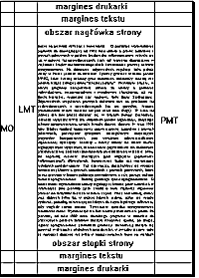


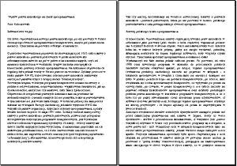
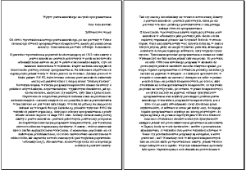
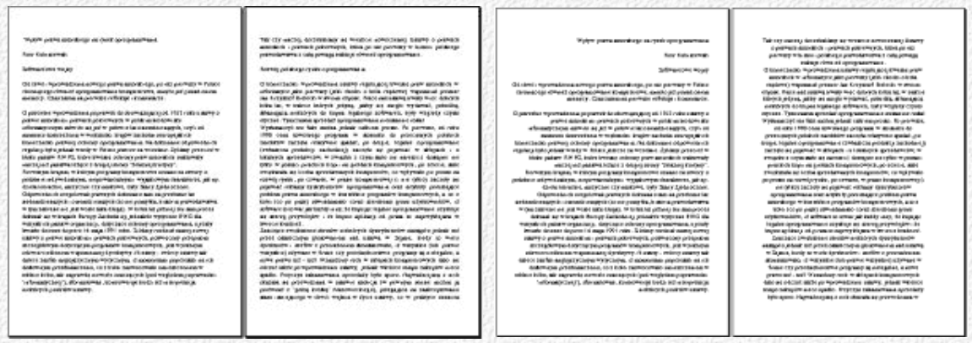
Wygląd strony
Zasada szarej kartki

Slide 9
Czego unikamy
(Zgodnie z Polską Normą PN-83/P55366)
Sierota – wiszący spójnik na końcu linii (wyrazy 1-literowe lub krótkie, takie jak „ale”, „lub”)
Wdowa – krótki wyraz lub końcówka przeniesionego wyrazu w wierszu końcowym.
Szewc – samotny pierwszy wiersz akapitu na dole strony
Bękart – samotny ostatni wiersz akapitu na początku strony
Kanaliki – białe miejsca układające się w pionowe lub ukośne korytarze

Slide 10
Cytaty
Cytujemy zawsze prace, które są w bibliografii
Powołujemy się na pracę, przytaczając jedynie numer z bibliografii (w tex: \cite)
Przeklejając tekst, umieszczamy na dole strony również odniesienie do strony
Cytaty bezosobowe kursywą
Cytaty osobowe w cudzysłowach
Nie tłumaczymy tytułów prac

Slide 11
O wyglądzie na koniec
Warto zdawać sobie sprawę, że (wg. T. Hill "Taniec życia") około 90% informacji ludzie przekazują sobie niewerbalnie, czyli bez słów, a jedynie przez gesty, postaw, mimikę i z pomocą aury, jaka istnieje wokół każdego z nas (czy zdarzyło ci się od razu nie lubić kogoś, kogo widzisz pierwszy raz w życiu?).
Nasz urok osobisty odgrywa więc niebagatelną, a często decydującą, rolę w kontaktach z innymi ludźmi. Są sytuacje, gdy działamy na odległość i nie możemy "oczarować" rozmówcy.
Zadanie to musi spełnić elegancja naszego dokumentu - podania o pracę, pisemnej prośby czy życiorysu.
Pomyśl o tym proszę zanim rozpoczniesz pisać pracę dyplomową.

Slide 12
Akapit (werset, ustęp)
merytorycznie – fragment tekstu stanowiący całość pod względem treści, wyodrębniony graficznie.
formalnie – jest obszar tekstu ograniczony dwoma wciśnięciami klawisza [Enter]. [Enter] kończy poprzedni akapit i zaczyna bieżący.
Definicja merytoryczna jest ważniejsza.
Prawidłowa polska nazwa akapitu to werset (lub ustęp). Natomiast akapitem w języku polskim nazywamy przesunięcie pierwszego wiersza wersetu.
Jak to często ma miejsce – Micro$oft narzucił terminologię, nie licząc się (nie znając się?) z istniejącą w danym kraju.

Slide 13
Topic sentence
What is the topic sentence?
The topic sentence is the first sentence in a paragraph.
What does it do?
It introduces the main idea of the paragraph.
How do I write one?
Summarize the main idea of your paragraph. Indicate to the reader what your paragraph will be about.

Slide 14
Topic sentence – przykład
Słoneczne niebo, zielona trawa, szumiący las, kraj, w którym mieszkam, Polska - kraj piękny, dostatni, mlekiem i miodem płynący, w którym człowiek odpoczywa, ukulturalnia się, jest świetnie pobudzany do rozwoju. Gdyby tak spojrzeć choćby na edukacje i opiekę zdrowotną, od razu widać, jak bogaty i wspaniały musi być kraj, w którym dostęp do tych dóbr jest całkowicie darmowy, w którym każdy, kto tylko chce, może do woli korzystać ze służby zdrowia, lub kształcić się na dowolnie obranym przez siebie kierunku. A ileż parków dokoła, młodzież wypoczywająca, przyszłość naszego narodu relaksująca się po ciężkim dniu pełnym pilnej nauki. Czy nie jest to kraj naszych marzeń, cudowny, taki, w którym widać od razu radość obywateli, którzy widać również jak uwielbiają swoje państwo, który jest tak szczęśliwy?

Slide 15
Topic sentence – przykład
Jest wiele powodów, dla których Polska jest jednym z najlepszych krajów na świecie. Po pierwsze, Polska ma wspaniałą służbę zdrowia. Każdy Polak ma dostęp do lekarzy specjalistów zupełnie za darmo. Po drugie, Polska ma bardzo wysoki poziom edukacji. Studenci są uczeni przez wysoko wykwalifikowaną kadrę, która zaraża ich pasją do swoich przedmiotów. Wreszcie, Polacy są czyści i dobrze zorganizowani. Mieszkańcy Polski mają wiele miejsc, w których mogą kulturalnie spędzać czas. Jednym słowem - Polska to fantastyczne miejsce do życia.

Slide 16
Celność wypowiedzi
Zwięzłość
Precyzyjność
Komunikatywność
Trafianie w sedno

Slide 17
Tworzenie pracy
2 podejścia:
  Od ogółu do szczegółu
  Od szczegółu do ogółu

Slide 18
Od szczegółu do ogółu
Zbierz cały materiał, który posiadasz
Podziel go tematycznie
(porozcinaj – tematyczność przede wszystkim)
Pozbieraj tematy
Ułóż tematy w kolejności
Pododawaj topic sentence
Dodaj wstęp i podsumowanie (także częściowe)

Slide 19
Od ogółu do szczegółu
Sformułuj cel dokumentu
Stwórz w punktach plan dokumentu
Stwórz w podpunktach podplan
Napisz topic sentence do każdej części i ich składowych
Napisz wstęp i podsumowanie
Dolej wody

Slide 20
Matematyka
Specyficzny język
Formalizacja
Precyzyjność – jednoznaczność
Jedno wynika z drugiego
Cel punktem dojścia (w pracach, inaczej niż w prezentacjach)

Slide 21


Słów tylko kilka na temat Prezentacji i prezentowania
Poznańskie Praktyki Badawcze 2013
Wydział Matematyki i Informatyki Uniwersytetu im. Adama Mickiewicza w Poznaniu
Collegium Mathematicum, ul. Umultowska 87, 61-614 Poznań, tel. (0-61) 829-5345

Slide 22
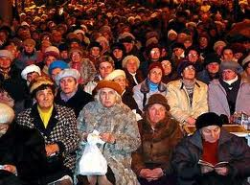
Zasady
Pamiętaj o odbiorcy!
Poznańskie Praktyki Badawcze 2013
Wydział Matematyki i Informatyki Uniwersytetu im. Adama Mickiewicza w Poznaniu
Collegium Mathematicum, ul. Umultowska 87, 61-614 Poznań, tel. (0-61) 829-5345

Slide 23
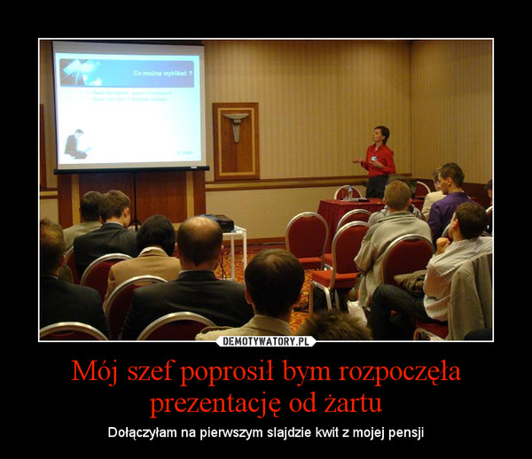
Czym jest prezentacja
Tłem do wypowiedzi
Elementem rozweselającym
Elementem przykłuwającym uwagę
Poznańskie Praktyki Badawcze 2013
Wydział Matematyki i Informatyki Uniwersytetu im. Adama Mickiewicza w Poznaniu
Collegium Mathematicum, ul. Umultowska 87, 61-614 Poznań, tel. (0-61) 829-5345

Slide 24
Zasady
Bez zbędnych ozdobników!
Jaki jestem zajebisty!!!
Poznańskie Praktyki Badawcze 2013
Wydział Matematyki i Informatyki Uniwersytetu im. Adama Mickiewicza w Poznaniu
Collegium Mathematicum, ul. Umultowska 87, 61-614 Poznań, tel. (0-61) 829-5345

Slide 25
Zasady
słowa kluczowe zamiast zdań
Obrazki
Wykresy
Ilustracje
ale NIE SYMBOLE, chyba, że zabawne
Poznańskie Praktyki Badawcze 2013
Wydział Matematyki i Informatyki Uniwersytetu im. Adama Mickiewicza w Poznaniu
Collegium Mathematicum, ul. Umultowska 87, 61-614 Poznań, tel. (0-61) 829-5345

Slide 26


Zasady
Pierwszy i ostatni slajd
Poznańskie Praktyki Badawcze 2013
Wydział Matematyki i Informatyki Uniwersytetu im. Adama Mickiewicza w Poznaniu
Collegium Mathematicum, ul. Umultowska 87, 61-614 Poznań, tel. (0-61) 829-5345

Slide 27
Zasady
Prezentacja ma obrazować, więc jej wygląd jest bardzo ważny
Warto nie używać standardowych szablonów, jeśli chcemy kogoś zachwycić, ale musi być Spójność!
Stawiaj na oryginalność, ale nie dziwactwa
Poznańskie Praktyki Badawcze 2013
Wydział Matematyki i Informatyki Uniwersytetu im. Adama Mickiewicza w Poznaniu
Collegium Mathematicum, ul. Umultowska 87, 61-614 Poznań, tel. (0-61) 829-5345

Slide 28
Zasady prezentowania
Ważne jest, aby podczas prezentacji nie czytać slajdów, które są wyświetlone na ekranie. Pamiętaj, że slajd jest tylko tłem dla tego, który mówi do publiczności, a nie jest rodzajem książki, którą czytasz dziecku na dobranoc.
Staraj się zawsze trzymać frontem do publiczności
Poznańskie Praktyki Badawcze 2013
Wydział Matematyki i Informatyki Uniwersytetu im. Adama Mickiewicza w Poznaniu
Collegium Mathematicum, ul. Umultowska 87, 61-614 Poznań, tel. (0-61) 829-5345

Slide 29
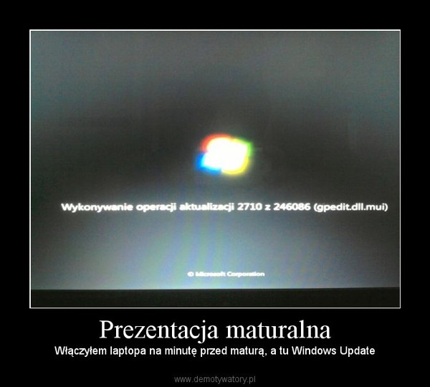
Zasady prezentowania
Przećwicz prezentację wcześniej
Sprawdź, czy wszystko działa
Poznańskie Praktyki Badawcze 2013
Wydział Matematyki i Informatyki Uniwersytetu im. Adama Mickiewicza w Poznaniu
Collegium Mathematicum, ul. Umultowska 87, 61-614 Poznań, tel. (0-61) 829-5345

Slide 30
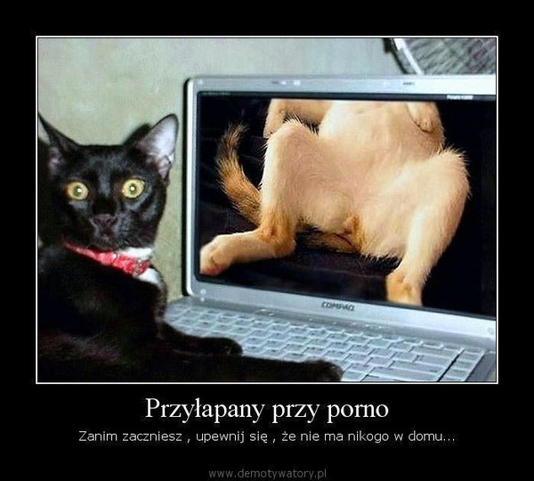
Zasady prezentowania
Korzystaj z rozszerzonego ekranu
Poznańskie Praktyki Badawcze 2013
Wydział Matematyki i Informatyki Uniwersytetu im. Adama Mickiewicza w Poznaniu
Collegium Mathematicum, ul. Umultowska 87, 61-614 Poznań, tel. (0-61) 829-5345

Slide 31
Zasady prezentowania
Nie przepraszaj!
Miej przyjemność z tego co opowiadasz - niech to płynie
Doceń pytających
Poznańskie Praktyki Badawcze 2013
Wydział Matematyki i Informatyki Uniwersytetu im. Adama Mickiewicza w Poznaniu
Collegium Mathematicum, ul. Umultowska 87, 61-614 Poznań, tel. (0-61) 829-5345

Slide 32
Zasady prezentowania
Jest jeszcze wiele wiele innych zasad
Po więcej zapraszam zapewne w innym miejscu i czasie
Poznańskie Praktyki Badawcze 2013
Wydział Matematyki i Informatyki Uniwersytetu im. Adama Mickiewicza w Poznaniu
Collegium Mathematicum, ul. Umultowska 87, 61-614 Poznań, tel. (0-61) 829-5345

